Slide 1
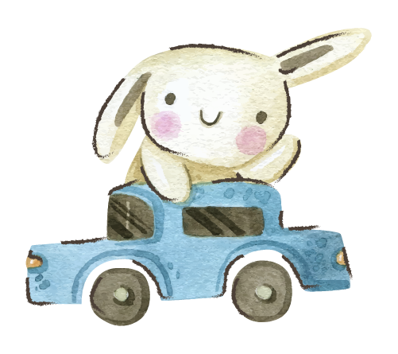
ANÁLISIS DE TEXTOS TEÓRICOS.
Ana Paola Peña Farías
Tania Melisa Gutierrez Fonseca
Yumiko Ramirez Medina
Gabriela Berenice Guitierrez Cisneros
Gabriela Haydee Alcala Ramirez

Slide 2
El conocimiento de si mismos así como de otros individuos.
El autoconocimiento implica tomar consciencia de los rasgos de personalidad, patrones de comportamiento, estado emocional, autoestima, creencias, valores, necesidades, objetivos, preferencias e identidad social de uno mismo.
Los estudios parecen mostrar que como consecuencia del aumento de la conciencia del niño respecto a su identidad individual, existe una mayor conciencia de la independencia y distinción de los demás, al ser mas conscientes de sí mismos se llega a ser simultáneamente mas conscientes de la existencia de los demás.

Slide 3
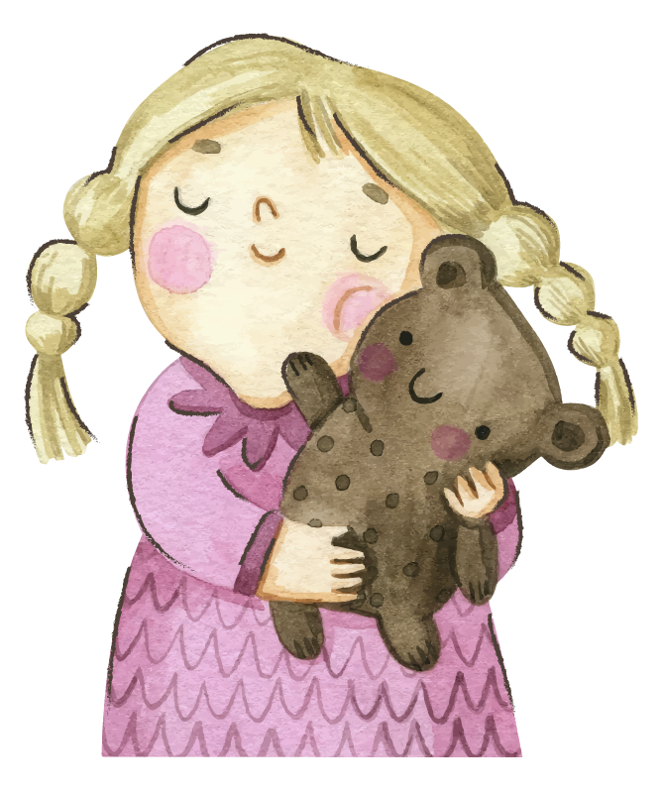
EL CONOCIMIENTO DE LAS RELACIONES SOCIALES ENTRE INDIVIDUOS
Las relaciones sociales como los sociólogos Berger y Luckmann (1967), la señalan es la existencia de relaciones institucionalizadas que transcienden a las personas, y que se establecen entre tipos de actores (maestro, médico, jefe, empleado, propietario, etc.), lo que caracteriza los fenómenos sociales.
Se concibe al niño como un activo pensador social, que no se limita a ir adquiriendo lo que le transmiten los adultos.

Slide 4
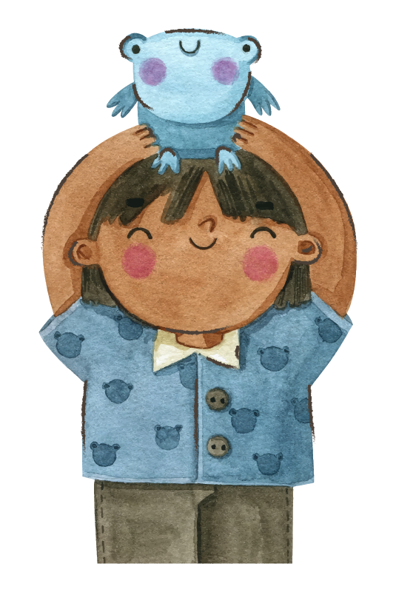
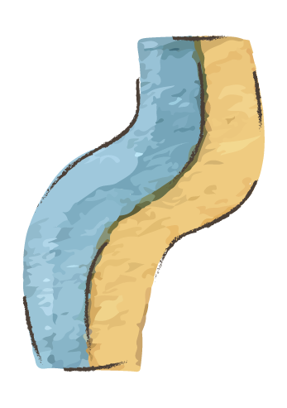
¿Cómo los niños adquieren el conocimiento social?
Las ideas se las van transmitiendo los adultos y los niños se limitan a irlas integrando progresivamente.

Slide 5
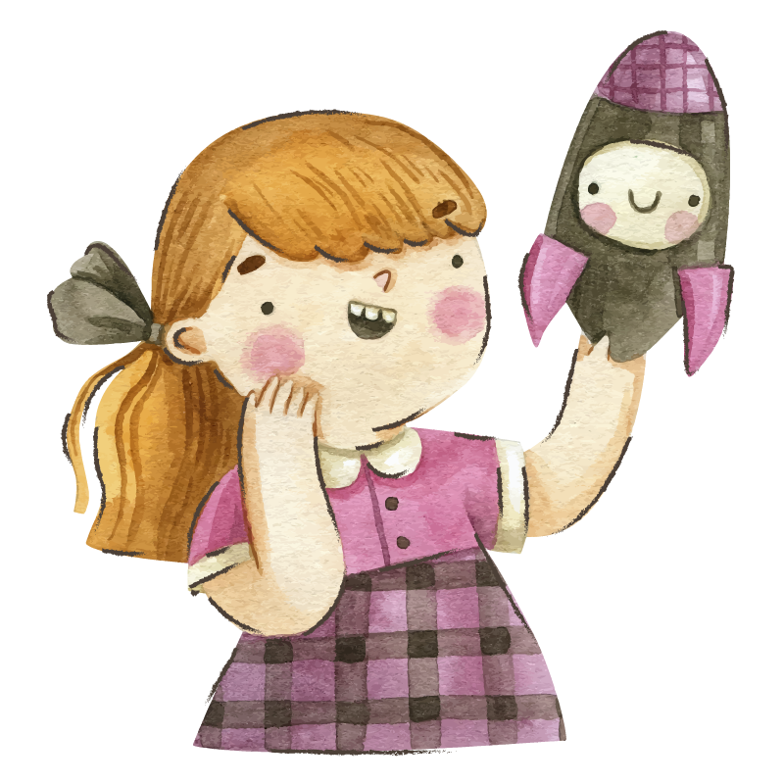
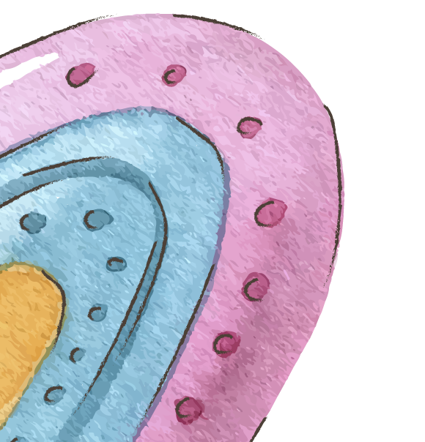
El CONOCIMIENTO DE LOS OTROS Y DE UNO MISMO
El sujeto va elaborando un conocimiento de las otras personas y de las relaciones con ellas, y a través de él se va conociendo a sí mismo.

Slide 6
El conocimiento de las relaciones y funcionamiento de los grupos sociales extensos
Dentro de sus características podemos decir que deben estar formados de dos a más personas, son organizados internamente estableciéndose diferentes papeles para una buena relación, teniendo intereses comunes y valores como lo es el buen comportamiento junto a una excelente conducta con los miembros de cada grupo. Así como también dando a ver la unión que se tiene y como finalidad sus integrantes realizan actividades colectivas para el logro de objetivos comunes.

Slide 7
De acuerdo a la intensidad de relaciones se clasifican en:
Primarios
Secundarios
Pertenencia
pequeños grupos que permiten el contacto estrecho, son grupos estables, que cooperan y contribuyen. Pueden llegar a ejercer un control muy efectivo sobre la conducta de las personas que lo conforman. Se puede decir que dentro de este grupo entra la familia, los vecinos, los amigos más cercanos por decirlo así, en conclusión las personas más afectivas para nosotros.
Son grupos numerosos, y ya el poder del grupo para controlar la conducta de los miembros se debilita, considerándolos poco estables. En este grupo esta la otra parte de la familia o los demás familiares, los grupos profesionales y entre otros que no son tan cercanos o que no tienen gran relación entre si.
estos grupos son al que uno quiere pertenecer o al que ya pertenecemos y que se pueden reconocer como nuestra familia, amigos, entre otros.

Slide 8
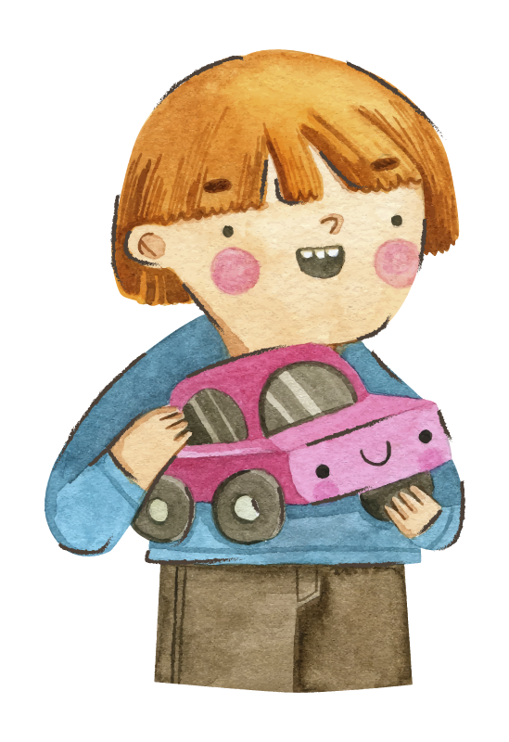
El conocimiento y el funcionamiento de las instituciones sociales
Cuando hablamos de instituciones sociales nos referimos a organizaciones que son reconocidas por las personas en general. En este sentido, para establecer una institución social será necesario mantener una estructura interna definida y el tipo de atención que debe ofrecerse desde las a las personas varía según las necesidades. Las instituciones sociales y cuál es su función implica, primero el grado de dependencia y segundo la necesidad o requerimiento.

Slide 9
Función positiva
En cuanto a las instituciones sociales cuál es su función positiva para el entorno, tenemos:
Hacer sencillas y orientar las conductas sociales del individuo.
Solucionar las necesidades sociales.
Mantener la continuidad de la sociedad.
Regular al ser humano por medio de normas y sanciones.
Actúan como coordinador de cultura.

Slide 10
El conocimiento moral y el desarrollo de valores que se les asocian.
Se deben enseñar valores primordiales que ayudaran a la incorporación a la sociedad. La interacción entre padres e hijos en la vida diaria facilita esta transmisión de valores, señala Conde. Algunos ejemplos de valores son: amabilidad, respeto, obediencia, amistad, tolerancia, bondad, perseverancia, generosidad, honestidad, gratitud, confianza, caridad, empatía, optimismo, etc.
La moral aparece a través de diferentes fases y permite distinguir entre el bien y el mal. El desarrollo de la moralidad depende en gran medida de las normas que se inculquen en el hogar.

